Slide 1
СРПСКА ЦРКВА У ЦРНОЈ ГОРИ И ДАЛМАЦИЈИ Радила:Ивана Вучић VII-2

Slide 2
Владике и епископи
Владике: Петар I и Петар II Његош Епископи: Стефан Кнежевић и Никодим Милаш

Slide 3
Освајање Црне Горе од стране Турака
-Послије освајања Турци си Црну Гору припојили скадарском санџаку. -Црногорци су под Турцима били слободни сељаци,али су плаћали одређени данак. -Борба за ослобођење од Турака добија општецрногорски карактер у вријеме владике Данила Петровића из Његуша(1697-1735) -За вријеме руско-турског рата руски цар Петар Велики позове црногорце на устанак,али када су Руси доживјели пораз и сколипили неповољан мир са Турцима,Црногорци нису били обухваћени тим миром.

Slide 4
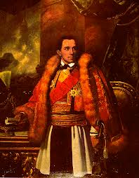
Данило Петровић

Slide 5
Везивање Црногораца за Русију и Млетачку Републику у борби за ослобођење
-Да би се осветили Црногорцима због устанка,Турци су од 17121714. године извели тешке казнене експедиције протиц Црне Горе. -Иако су Црногорци успјели да Турцима нанесу пораз код Царева Лаза(1712),ипак Турци продру на Цетиње и спале манастир. -Владика Данило,са наоружаним Црногорцима,склони се на млетачку територију. Данило је први владика који је путовао у Русију и од његовог доба потичу прве везе Црне Горе.

Slide 6
“Слободно богослуженије по закону грчко-србскоме”
-Владика Данило је изабрао као свог насљедника синовца Саву,уз кога се истакао и његов синовац Василије -Василије Петровић је три пута одлазио у Русију и својио мемоарима и историјом о Црној Гори,штампаним у Москви,покушао је да придобије Русију да помогне општи устанак у Црној Гори. - Новац који је Василије добио од Русије употријебио је за обнову и подизање нових цркава.
-Куповином неколико земаља за Цетињски манастир,он је ударио добре основе економској самосталности Цетињског манастира.
-Митрополит Петар I Петровић-Његош(1782-1830)водио је жестоке борбе за ослобођење од Турака.

Slide 7
Разарање Цатињског манастира
-Док је Петар I био у Русији,на Црну Гору је напао скадарски везир Махмуд-паша Бушатлија.
-Опустошио је Црну Гору,попалио Цетиње,разорио Цетињски манастир(1785) и похарао Паштровиће.
-Црногорци су потукли Турке код Височице у Мартинићима,а Махмуд-пашу Бушатлију су ухватили и посјекли му главу. Тада су се Пипери и Бјелопавлићи коначно ујединили са Црном Гором.

Slide 8
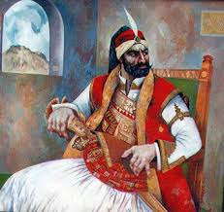
Махмуд-паша Бушатлија

Slide 9
Петар I - светитељ
-Био је познат по светости свог живота,па је четири године након смрти проглашен светитељем. -Београдски митрополит Михаило је саставио и штампао у Москви Службу светом Петру Цетињском(1895). Његово тијело почива у Цетињском манастиру. -Петар II,познат у народу као владика Раде је наставио дјело свога стрица Петра I на стварању црногорске државе. -Митрополит Петар је при манастиру на Цетињу основао једну школу,а другу у Добрском селу и још других ствари. По тим стварима је остао запамћен.

Slide 10
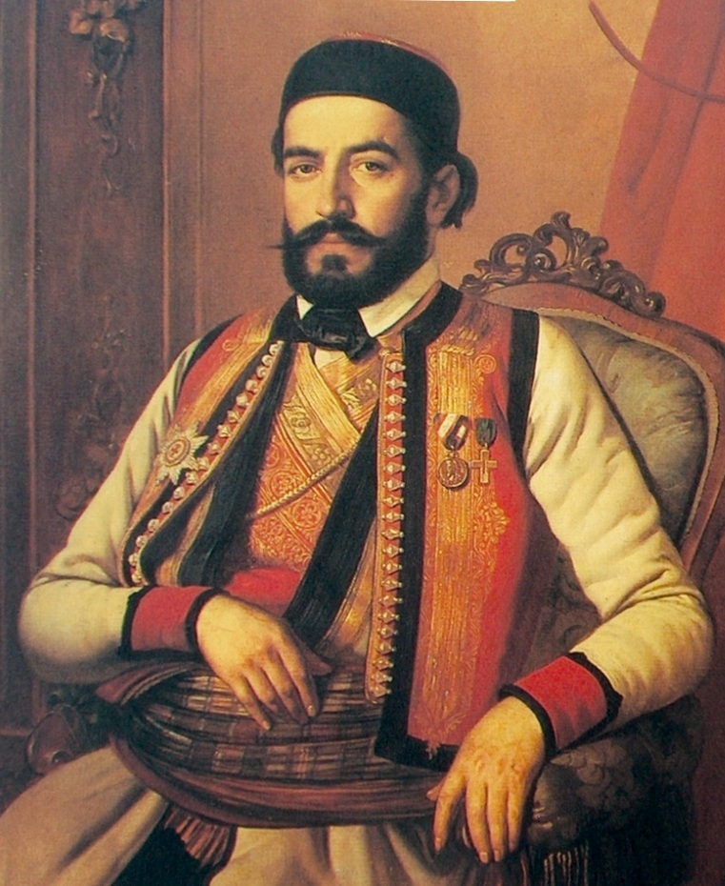
Петар II Петровић-Његош

Slide 11
Српска црква у Далмацији
-Хришћанску вјеру у Далмацију проповиједао је још у I вијеку критски епископ Тит,помоћник апостола Павла.
-723. године византијски цар Лав III одузео је од римског папе цијелу прфектуру-западни Илирик,у коју је спадала и Далмација.

Slide 12
Досељавање Српских племена у Далмацију
-Приликом досељавања,Српска племена су се настанила јужно од ријеке Цетине,односно у јужној Далмацији и Боки Которској. -Јелена,сестра цара Душана,која се удала за брибирског кнеза Младена III Шубића,задржала је православну вјеру и имала је у свом двору духовника Руфина који је са тројицом светогорских манаха 1350. године основао манастир Крку.

Slide 13
Далмација
-Усељавање Срба из Босне у Далмацију омогућио је Твртко I(1354-1391),који се 1377.године крунисао на гробу Светог Саве за краља Србије и Босне.
-4.јул 1409. године угарско-хрватски краљ продао је Далмацију Млетачкој Републици.
-1540. године Далмација је раздјељена на два дијела:
Далматинско загорје под турском власти и Далматинско приморје под млетачком власти.

Slide 14
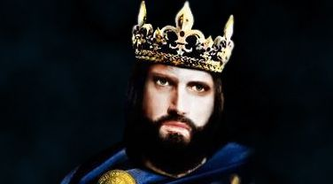
Твртко I

Slide 15
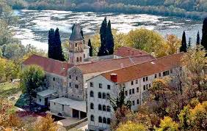
Манастир Крка

Slide 16
Српска црква под Турском управом
-Српска црква се у турском дијелу Далмације налазила под управом Охридске архиепископије,а од обнављања Пећке патријаршије 1557.године је под њеном управом.
-Митрополит Теодор(1601-1619),насљедник Гаврила Аврамовића,основао је богословију у манастиру Крки 1615. године.
-Српска црква у Далмацији имала је сталне проблеме да очува своју слободу и избору српских епископа у вршењу обреда по свом вјерозакону.

Slide 17
Битка код Аустерлица
-1805.године се десила битка код Аустерлица коју је предводио Наполеон I -Далмација је тад припадала Француској -Наполеон је декретом 19.септембра 1808.године установио самоуправну српску епархију за Далмацију са сједиштем у Шибенику. У став епархије ушла је и Истра -За првог епископа нове епархије је постављен Грк Венедикт Ктаљевић,а за његовог помоћника постављен је Герасим Зелић.

Slide 18
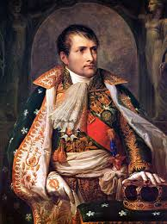
Наполеон I

Slide 19
Наполеон и “битка народа”
-Послије него што је Наполеон 1812. године претрпио пораз против Руса,послије је у “бици народа” код Лапцига 1813. је поражен и у рату против Пруске,Енглеске и Аустрије.
-Истра,Далмација,Бока Которска и још неки други наши крајеви поново су се нашли под влашћу Аустрије.
-Цар Фрањо је 1828.године одлучио да далматинско-истарску епархију потчини управи Карловачке митрополије.

Slide 20
Епископ Стефан Кнежевић
-1829.године митрополит Стефан Стратимировић поставио је за епископа Јосифа Рајачића(1829-1834),родом из Лучана у Лици. -Његовом заслугом цар је одобрио да се 1832. године о државном трошку отвори петоразредна богословија. -1843.године за далматинског епископа дошао је Јеротеј Мутибарић -Уставом аустријског цара 1848.године Срби у Далмацији су добили:потпуну слободу цркве,право преласка из других вјероисповијести у православну,право скупштине састављене од свештенства,грађана и сељака да предлаже тројну кандидатуру епископа,потпуну слободу српске школе и сл.

Slide 21
Насљедник епископа Мутибарића
-Од 800 000 Срба,до половине 19,вијека,на унију је прешло око 900.
-Послије Мутибарићеве канонске посјете,бише од 250 унијата из дрнишке крајиненапустило је унију и вратило се својој православној вјери. -Број унијата до почетка 20.вијека спао је на 72.
-Мутибарића је наслиједио др Стефан Кнежевић,први далматинац епископ далматинске епархије.

Slide 22
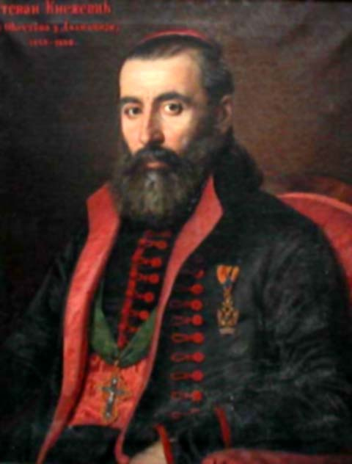
Стефан Кнежевић

Slide 23
Подјела Српске цркве у Далмацији
-Стефан Кнежевић је као јерарх усио да установи конзисторију(1860) и вишу богословију(1869). -У његово вријеме извршена је диоба Српске цркве у Далмацији на: -далматинско-истријску,са сједиштем у Задру(задарска епископија) -бококоторско-дубровачку,са сједиштем у Котору(которска епископија)

Slide 24
Епископ Милаш
-Др Никодим Милаш(1890-1910),насљедник Стефана Кнежевића на трону,знатно је допринио уређењу Српске цркве.
-Основну школу и гимназију је завршио у Задру, богословију у Карловцима,филозофију на универзитету у Бечу и духовну академију у Кијеву.
-Са положаја професора богословије у Задру изабран је за епископа.

Slide 25
Историја Никодима Милаша
-Епископ др Никодим познат је као црквени писац. Написао је велики број значајних дјела из области канонског права.
-Његово “Православно црквено право” доживјело је неколико издања.
-Написао је опсеежно дјело “Православна Далмација” и историјско дјело “Стон у средњим вијековима”.

Slide 26
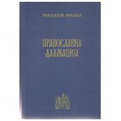
Књига “Православна Далмација”

